Slide 1

EDA Sobre billboard hot 100
Jorge Giménez

Slide 2


Agenda
Qué es Billboard Hot 100
Qué es Spotify
Dataset
Tema cuatro
Tema cinco

Slide 3
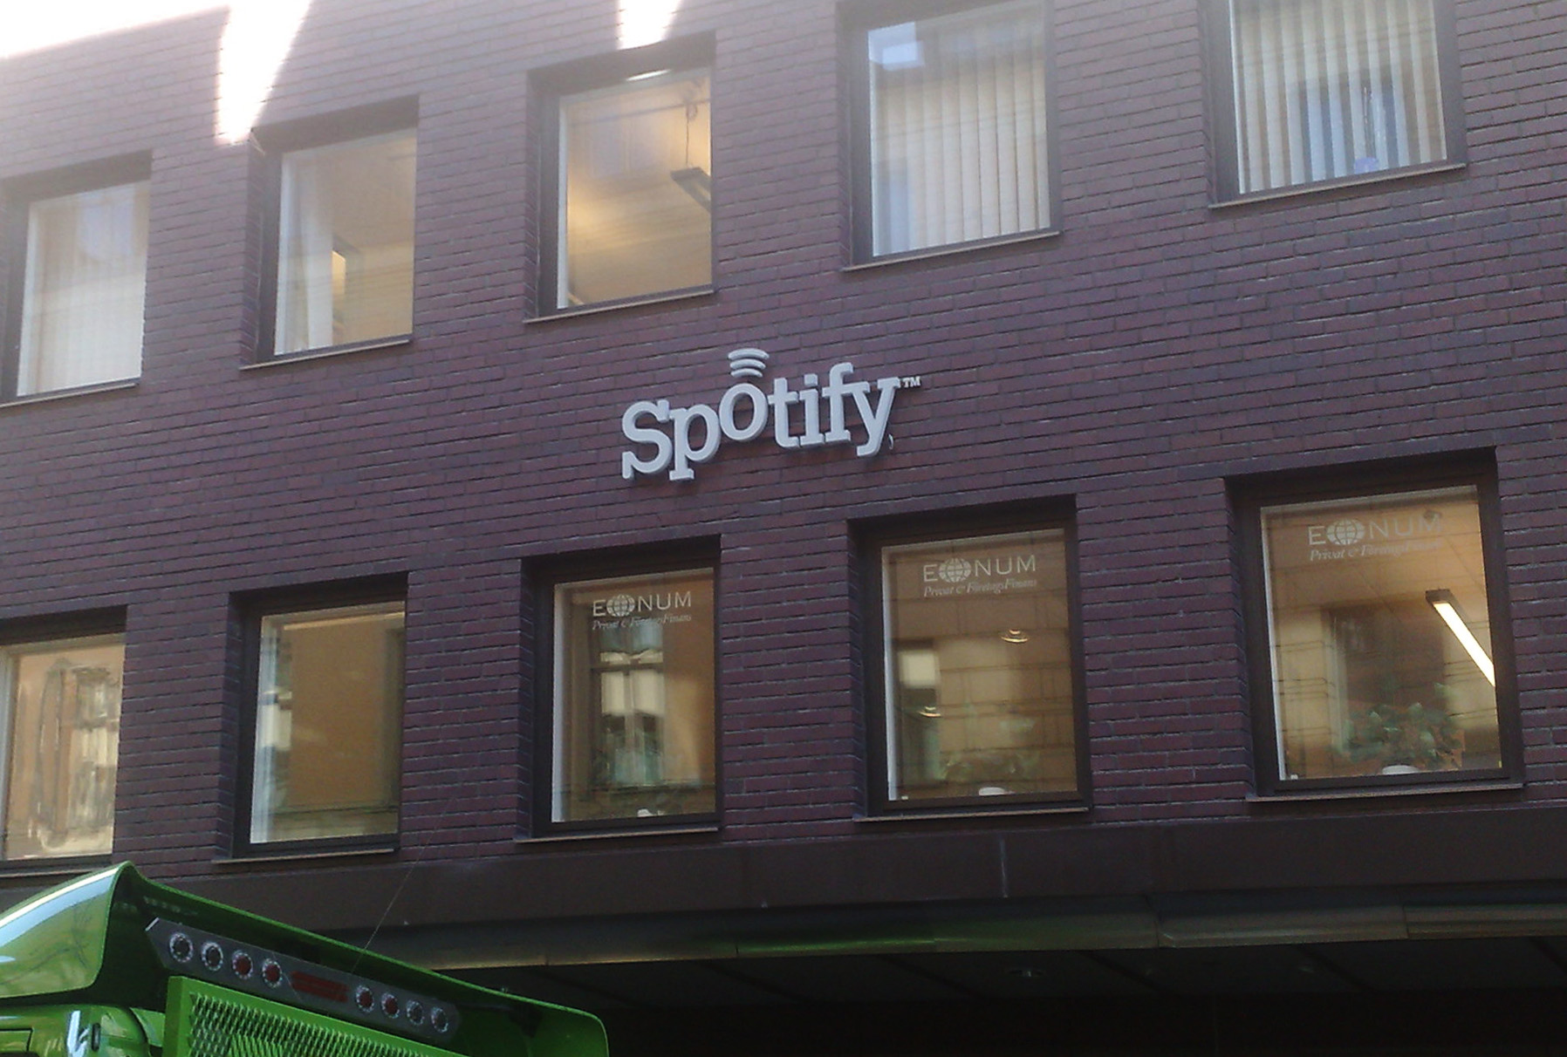
Qué es SPOTIFY
Spotify es una empresa de servicios multimedia sueca fundada en 2006, cuyo producto es la aplicación homónima empleada para la reproducción de música vía streaming. Su modelo de negocio es el denominado freemium.
Spotify ofrece música grabada y podcasts digitales restringidos por derechos de autor que incluyen más de 100 millones de canciones, de sellos discográficos y compañías de medios. También ofrece más de 3 millones de vídeos musical
Spotify fue fundada en 2006 en Estocolmo por Daniel Ek, ex CTO de Stardoll, y Martin Lorentzon, cofundador de TradeDoubler.
Según Daniel, el título de la compañía fue inicialmente malentendido de un nombre gritado por Lorentzon.
Más tarde, pensaron en una etimología de una combinación de "detectar" e "identificar".
La aplicación Spotify se lanzó el 7 de octubre de 2008, como un reproductor de música en streaming y sólo estaba disponible en Suecia, Finlandia, Francia, Reino Unido y España.
Spotify AB anunció acuerdos de licencia con las principales discográficas

Slide 4
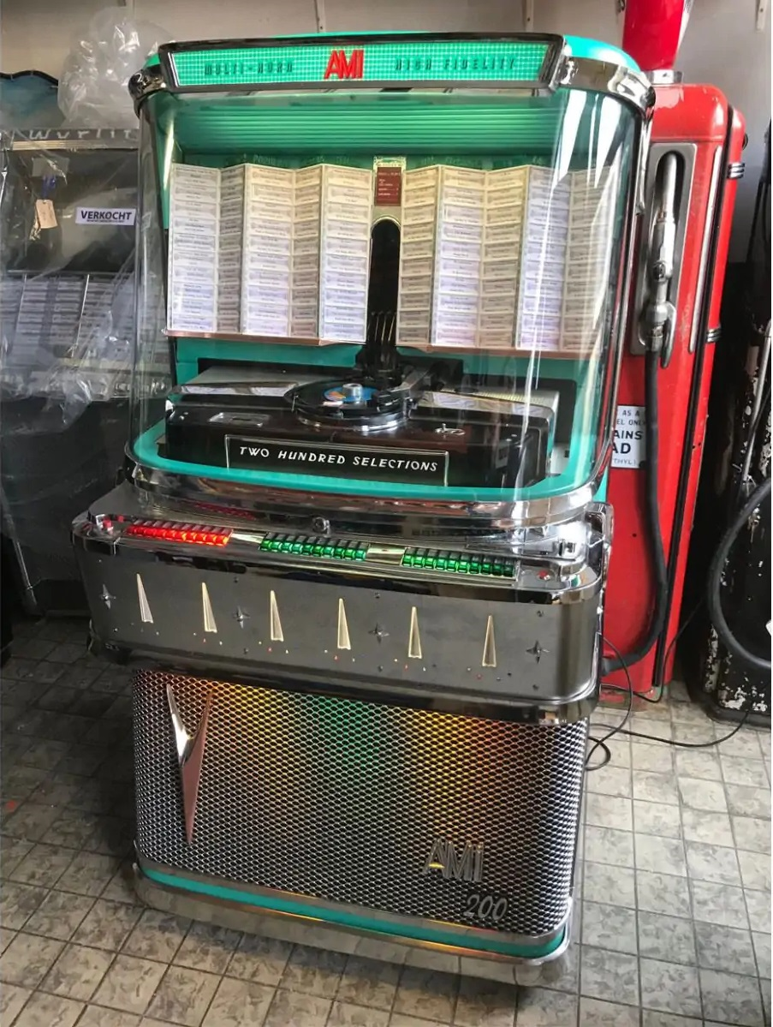
Qué es Billboard Hot 100
Billboard Hot 100 es una gran lista de éxitos musicales de los 100 sencillos más vendidos en Estados Unidos, que ayuda a promover la industria musical nacional e internacional, y se define como la más importante de las listas de Billboard junto con la Billboard 200. La publicación del ranking Hot 100 se realiza semanalmente a través de la revista Billboard, y también vía Internet.
La primera canción en llegar al número uno fue «Poor Little Fool», de Ricky Nelson en 1958.
El 4 de agosto de 1958, Billboard publicó una lista principal que incluía todos los géneros musicales: el Hot 100. La lista rápidamente se convirtió en el «molde» de la industria musical y Billboard descontinuó la lista anterior llamada Best Sellers In Stores, con su última edición el 13 de octubre de 1958.

Slide 5


Dataset
Subtítulo

Slide 6
gráfico

Slide 7
tabla
 | Categoría 1 | Categoría 2 | Categoría 3 | Categoría 4
Artículo 1 | 4.5 | 2.3 | 1.7 | 5
Artículo 2 | 3.2 | 5.1 | 4.4 | 3
Artículo 3 | 2.1 | 1.7 | 2.5 | 2.8
Artículo 4 | 4.5 | 2.2 | 1.7 | 7

Slide 8

La mejor manera de empezar es dejar de hablar y comenzar a actuar.
Walt Disney

Slide 9




equipo
Nombre
Nombre
Nombre
Nombre
Título
Título
Título
Título

Slide 10
escala de tiempo
Título
Para iniciar una presentación, vaya a la pestaña Presentación con diapositivas y seleccione Desde el principio.
Título
Para mostrar la vista Moderador, en la vista Presentación con diapositivas, en la barra de control de la parte inferior izquierda, seleccione los tres puntos y, luego, Mostrar vista Moderador.
Título
Durante la presentación, puede ver las notas del orador en el monitor, pero estas no son visibles para el público.
Título
Título
El Panel de notas es un cuadro que aparece debajo de cada diapositiva. Púlselo para agregar notas.
Si no ve el panel de notas o está minimizado por completo, haga clic en Notas en la barra de tareas, situada en la parte inferior de la ventana de PowerPoint.

Slide 11
contenido
Subtítulo
Subtítulo
Agregue texto, imágenes, arte y vídeos.
Agregue transiciones, animaciones y movimientos.
Guarde en OneDrive para acceder a sus presentaciones desde el equipo, la tableta o el teléfono.
Agregue texto, imágenes, arte y vídeos.
Agregue transiciones, animaciones y movimientos.
Agregue texto, imágenes, arte y vídeos.
Agregue transiciones, animaciones y movimientos.
Guarde en OneDrive para acceder a sus presentaciones desde el equipo, la tableta o el teléfono.
Agregue texto, imágenes, arte y vídeos.
Agregue transiciones, animaciones y movimientos.

Slide 12
Contenido 2
Subtítulo
Subtítulo
Subtítulo
Agregue texto, imágenes, arte y vídeos.
Agregue transiciones, animaciones y movimientos.
Guarde en OneDrive para acceder a sus presentaciones desde el equipo, la tableta o el teléfono.
Agregue texto, imágenes, arte y vídeos.
Agregue transiciones, animaciones y movimientos.
Agregue texto, imágenes, arte y vídeos.
Agregue transiciones, animaciones y movimientos.
Guarde en OneDrive para acceder a sus presentaciones desde el equipo, la tableta o el teléfono.
Agregue texto, imágenes, arte y vídeos.
Agregue transiciones, animaciones y movimientos.
Agregue texto, imágenes, arte y vídeos.
Agregue transiciones, animaciones y movimientos.
Guarde en OneDrive para acceder a sus presentaciones desde el equipo, la tableta o el teléfono.
Agregue texto, imágenes, arte y vídeos.
Agregue transiciones, animaciones y movimientos.

Slide 13


Resumen
Con PowerPoint, puede crear presentaciones y compartir su trabajo con otros usuarios, independientemente de su ubicación. Escriba el texto que quiera usar para empezar. También puede agregar imágenes, arte y vídeos en esta plantilla. Guarde sus presentaciones en OneDrive y acceda ellas desde el equipo, la tableta o el teléfono.

Slide 14

Gracias
Nombre del moderador
Dirección de correo electrónico
Dirección del sitio web

